Slide 1
Thứ tư ngày 20 tháng 3 năm 2024
Tiếng Việt
Tiết 319: Bài Tập đọc: Nắng
I. Yêu cầu cần đạt
* - Đọc trơn bài thơ; tốc độ 40-50 tiếng/phút, phát âm đúng các tiếng, biết nghỉ hơi sau các dòng thơ, nghỉ hơi dài hi gặp dấu chấm.
- Hiểu các từ ngữ trong bài.
- Hiểu và trả lời đúng các câu hỏi về bài đọc.
- Hiểu nội dung bài thơ: Nắng như một bạn nhỏ, nhanh nhẹn, chăm chỉ, đáng yêu luôn giúp đỡ mọi người.
- Học thuộc lòng 6 dòng thơ cuối.
* Rèn kĩ năng luyện đọc đúng, đọc đảm bảo tốc độ.
* Giáo dục học sinh luôn chăm chỉ. Yêu thích môn học.
* Góp phần phát triển năng lực: Năng lực tự học, năng lực ngôn ngữ, năng lực giao tiếp và hợp tác.
II. Đồ dùng dạy học: - GV: Máy tính,.
- HS: Sách giáo khoa.
III. Các hoạt động dạy học chủ yếu:

Slide 2
KHỞI ĐỘNG

Slide 3
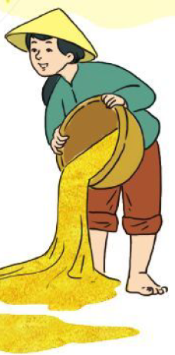
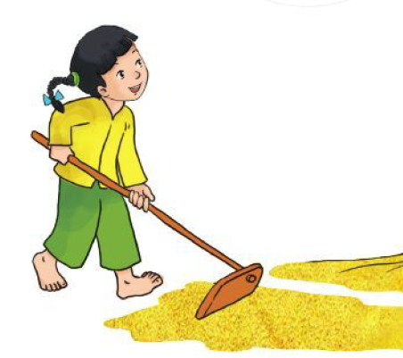

Slide 4
KHÁM PHÁ VÀ LUYỆN TẬP
* HĐ 1: Luyện đọc

Slide 5
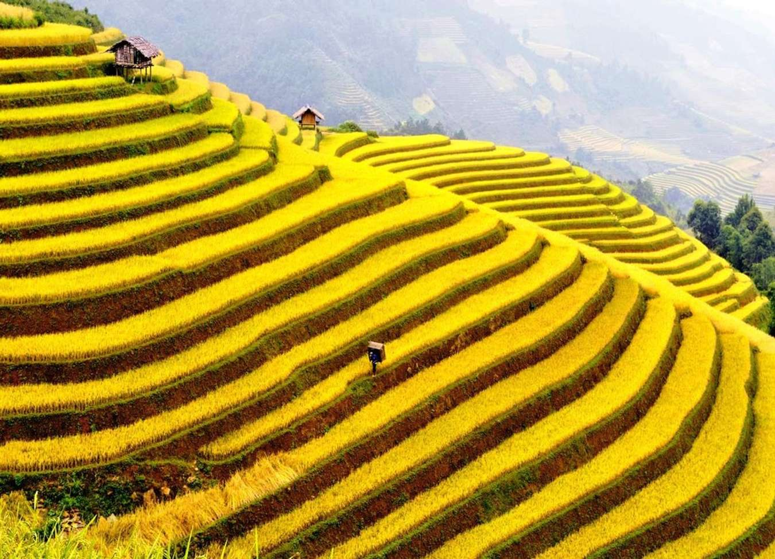
Luyện đọc từ khó
nắng, lên cao, trải vàng, xuyên qua
trải vàng

Slide 6
Luyện đọc từng dòng thơ

Slide 7
Luyện đọc theo khổ thơ
1
2

Slide 8
Luyện đọc bài thơ

Slide 9
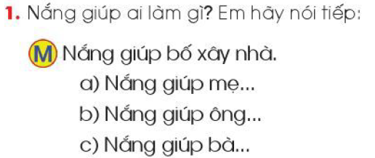
* HĐ 2: Tìm hiểu bài

Slide 10
* HĐ 2: Tìm hiểu bài

Slide 11
* HĐ 3: Học thuộc lòng

Slide 12
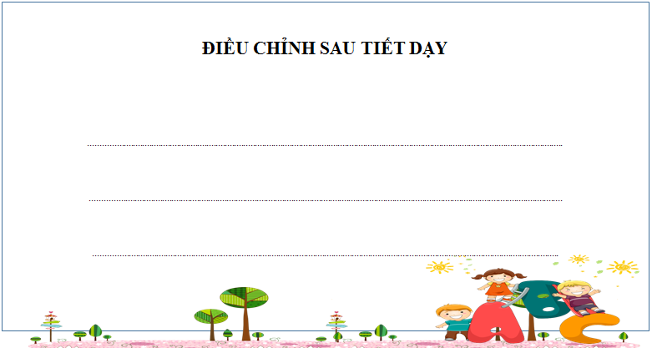
VẬN DỤNG, SÁNG TẠO
Học thuộc lòng bài thơ: Nắng.

